Slide 1
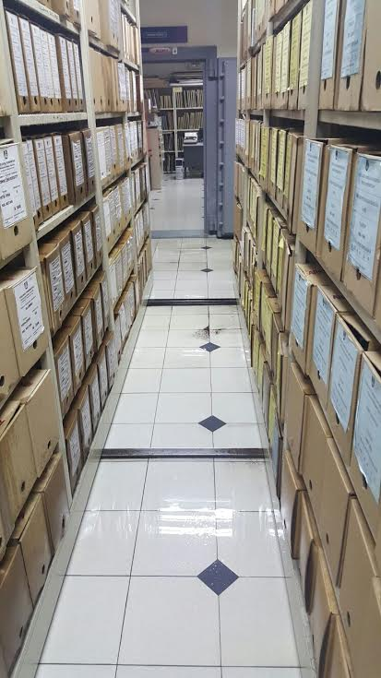
PEMBENTANGAN SWOT
29 Jun 2016, Bilik Seminar, PTAR
Jabatan Arkib Universiti, PTAR
Kandungan:
S
STRENGTHS
W
WEAKNESSES
O
OPPORTUNITIES
T
THREATS

Slide 2
S
STRENGTHS
SWOT JABATAN ARKIB UNIVERSITI

Slide 3
SWOT ANALYSIS
STRENGTHS
PERTAMA
Mempunyai koleksi bahan arkib yang bernilai memori institusi
Fail Peribadi Staf (1967-2010) 1381 kotak x 5 fail = 6,905 fail
Fail Pelajar (1966-2003) 5667 kotak x 35 fail = 186,262 fail
Fail Pentadbiran dan Rekod Penting (1959-2015) 2453 kotak x 5 fail = 12,265 fail
Koleksi Bahan Arkib Jumlah keseluruhan Sehingga Mei 2016 :
353,361 dokumen
Keratan Akhbar UiTM (2008-Julai 2015) Keratan Akhbar baharu = 3,475 helai
Keratan Akhbar lama = 6,450 helai
Keratan Akhbar UiTM (1976-1985)
Koleksi Gambar – tokoh, peritiwa, program Imej - dalam server = 76,706 keping
Fizikal - (row material) = 50,000 keping
Fizikal telah discan (sampul surat berasid)
= 10,104 keping
SWOT JABATAN ARKIB UNIVERSITI

Slide 4
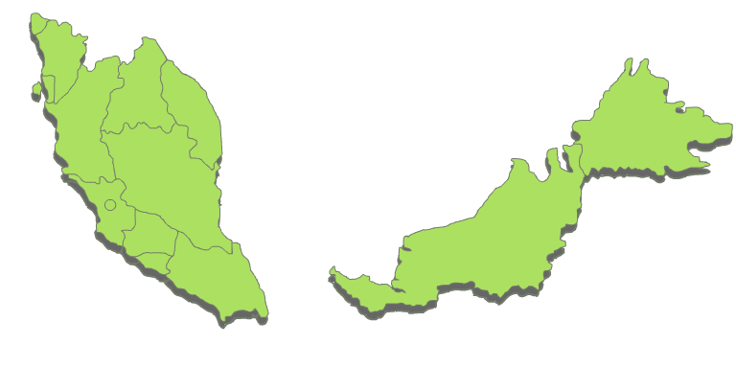
SWOT ANALYSIS
STRENGTHS
KEDUA
Mempunyai Unit Arkib di setiap cawangan
Perlis
Perpustakaan Kampus Arau
Kedah
Perpustakaan Kampus Merbok
Kelantan
Perpustakaan Kampus Machang
Penang
Perpustakaan Kampus Bukit Mertajam
Sabah
Perpustakaan Kampus Kota Kinabalu
Terengganu
Perpustakaan Kampus Dungun
Perak
Perpustakaan Kampus Seri Iskandar
Sarawak
Perpustakaan Kampus Samarahan
Selangor
Perpustakaan Kampus Puncak Alam
Pahang
Perpustakaan Kampus Jengka
Negeri Sembilan
Perpustakaan Kampus Kuala Pilah
Melaka
Perpustakaan Kampus Lendu
Johor
Perpustakaan Kampus Segamat
SWOT JABATAN ARKIB UNIVERSITI

Slide 5
SWOT ANALYSIS
STRENGTHS
KETIGA
Sokongan padu daripada pengurusan PTAR dan UiTM
Hasrat Naib Canselor adalah untuk menjadikan JAU satu-satunya pusat latihan rekod dan arkib di Malaysia dengan kepakaran yang ada…
SWOT JABATAN ARKIB UNIVERSITI

Slide 6
SWOT ANALYSIS
STRENGTHS
KEEMPAT
Kepakaran dalam bidang pengurusan rekod dan arkib
Kerjasama dengan
Fakulti Pengurusan Maklumat
(Jawatankuasa Pelaksanaan Rekod Universiti)
SWOT JABATAN ARKIB UNIVERSITI

Slide 7
SWOT ANALYSIS
STRENGTHS
KELIMA
Menjadi sumber rujukan para pelajar, pensyarah dan penyelidik
Statistik Perkhidmatan Rujukan Bahan Arkib
Januari – Mei 2016
91%
8%
15 orang
Staf Akademik/
Pentadbiran
161 orang
1 orang
1%
Pelajar
Penyelidik
Staf Akademik/ Pentadbiran
Pelajar
Penyelidik
SWOT JABATAN ARKIB UNIVERSITI

Slide 8
W
WEAKNESSES
SWOT JABATAN ARKIB UNIVERSITI

Slide 9
SWOT ANALYSIS
WEAKNESSES
PERTAMA
Ruang penyimpanan rekod yang terhad
3x ganda
2500 m2
762m2
Keluasan yang diperlukan
Keluasan sedia ada
2015
10 tahun
2025
230,461
319,962
Dokumen sedia ada
Anggaran pertambahan dokumen
SWOT JABATAN ARKIB UNIVERSITI

Slide 10
SWOT ANALYSIS
WEAKNESSES
KEDUA
Proses kerja secara manual
Penerimaan bahan didaftarkan menggunakan Microsoft Excel
Pencarian bahan secara manual di dalam server Taming Sari
Tiada Sistem
Microsoft Excel
Tiada sistem pengurusan bahan arkib
Pencarian Bahan
SWOT JABATAN ARKIB UNIVERSITI

Slide 11
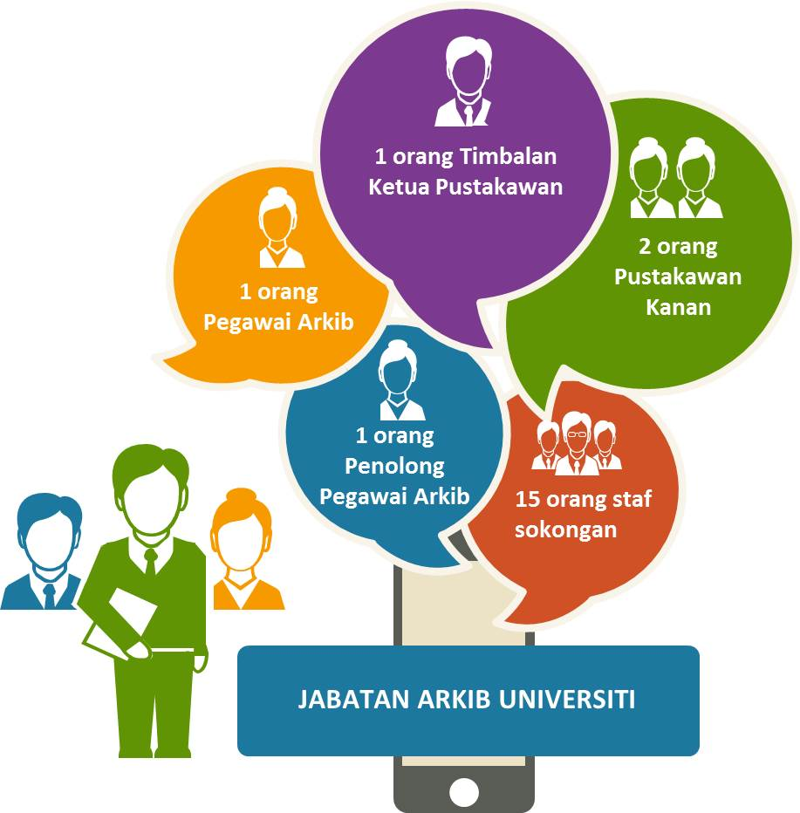
SWOT ANALYSIS
WEAKNESSES
KETIGA
Ruang kerja yang tidak kondusif
Bilik Mesyuarat
65.2 m2
Ruang Pejabat
221.2 m2
Jumlah Keluasan
286.4 m2
Staf di JAU adalah seramai 20 orang (termasuk 4 orang staf di Unit Pemuliharaan Bahan, PTAR 1)
SWOT JABATAN ARKIB UNIVERSITI

Slide 12
SWOT ANALYSIS
WEAKNESSES
KEEMPAT
Peralatan dan kelengkapan yang tidak mencukupi
Perlu Diganti
Tambahan Rak
Peralatan sedia ada perlu diganti seperti mobile cabinet
Perlu tambahan rak untuk menampung keperluan penyimpanan bahan arkib
Tidak Mencukupi
Peralatan pendigitalan tidak mencukupi
SWOT JABATAN ARKIB UNIVERSITI

Slide 13
SWOT ANALYSIS
WEAKNESSES
KELIMA
Peruntukan yang terhad
Peralatan yang diperlukan
Anggaran Harga
Pembelian peralatan dan sistem secara berperingkat mengikut bajet yang ditetapkan
Sistem Arkib
RM 4 juta
Mobile Cabinet
RM 400,000
Mesin Pewasapan
RM 1.6 juta
SWOT JABATAN ARKIB UNIVERSITI

Slide 14
O
OPPORTUNITIES
SWOT JABATAN ARKIB UNIVERSITI

Slide 15
SWOT ANALYSIS
OPPORTUNITIES
PERTAMA
Meningkatkan pengumpulan bahan/ rekod penting daripada semua PTJ
Projek Pembangunan
Pelan
Fail Pelajar
Minit Mesyuarat LPU
Pejabat Fasiliti
Bhg. Pengurusan Perkhidmatan
Bhg. Pengurusan Rekod Pelajar & Konvokesyen
Bhg. Canseleri & Komunikasi Korporat
Bhg. Governan & Sekretariat Universiti
Semua PTJ
Minit Mesyuarat MEU
Gambar
Fail Peribadi Staf
MOU, MOA
SWOT JABATAN ARKIB UNIVERSITI

Slide 16
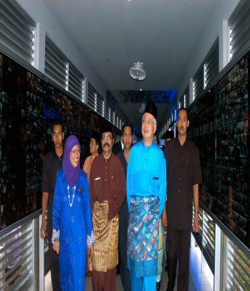
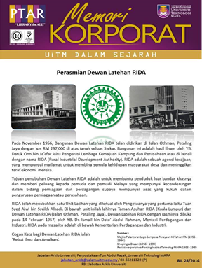
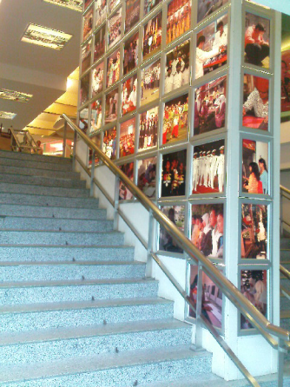
SWOT ANALYSIS
OPPORTUNITIES
KEDUA
Dapat menerbitkan semula bahan- bahan bernilai sejarah
Koleksi Gambar Laluan ke PTAR
UiTM Dalam Sejarah
Bahan Pameran GTAR
Buku Achieving A Dream
SWOT JABATAN ARKIB UNIVERSITI

Slide 17
SWOT ANALYSIS
OPPORTUNITIES
KETIGA
Bahan arkib yang diterbitkan oleh PTJ/individu secara tidak langsung dapat mempromosikan JAU
Pameran Sempena Istiadat Konvokesyen Ke-84
Penerbitan filem dokumentari ITM ke UiTM
Fakulti
Sains
Matematik &
Komputer
Perpustakaan
UiTM
Cawangan
Sarawak
ALUMNI
UiTM
Sempena 50 tahun penubuhan : Coffee Table Book
Perpustakaan
UiTM
Cawangan
Sabah
Projek Wall of Fame
YBhg. Dato’
Ibrahim Ali
Penyediaan buku edisi kedua YBhg. Tan Sri Arshad Ayub : A Second Chance: Life and Mission of Arshad Ayub
SWOT JABATAN ARKIB UNIVERSITI

Slide 18
SWOT ANALYSIS
OPPORTUNITIES
KEEMPAT
Menjalinkan kerjasama di antara institusi dan agensi awam/swasta
Kerjasama
Unit Arkib, Perpustakaan
Universiti Malaya
Arkib Negara Malaysia
Jabatan Akauntan Negara
Jabatan Audit Negara
Pejabat Ketua Pegawai
Keselamatan Malaysia (CGSO)
Bahagian Arkib, Perpustakaan
Universiti Malaysia Kelantan
SWOT JABATAN ARKIB UNIVERSITI

Slide 19
T
THREATS
SWOT JABATAN ARKIB UNIVERSITI

Slide 20
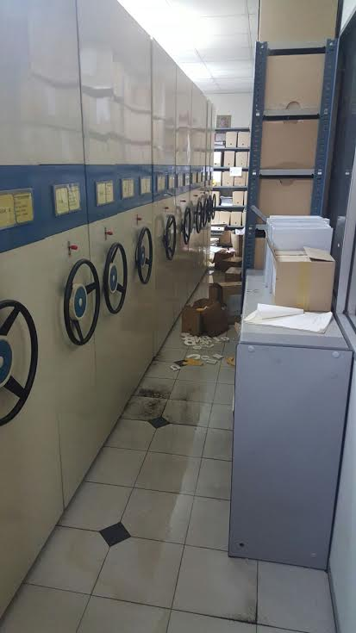
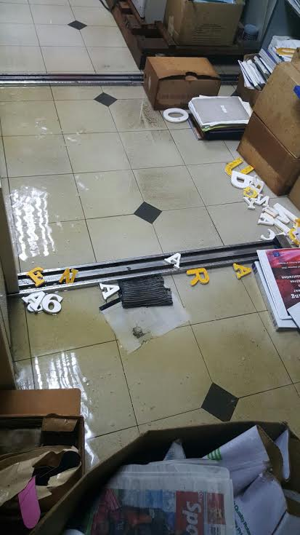
SWOT ANALYSIS
THREATS
PERTAMA
Kerosakan bahan akibat daripada bencana, serangga perosak dan kelembapan suhu
Banjir di Bilik Rekod JAU berikutan air melimpah dari tangki Dewan Sri Budiman menyebabkan kerosakan bahan
SWOT JABATAN ARKIB UNIVERSITI

Slide 21
SWOT ANALYSIS
THREATS
KEDUA
Kehilangan bahan arkib akibat tiada sistem keselamatan (CCTV, strip keselamatan dan security gate)
03
02
01
Bahagian Canseleri
& Komunikasi
Korporat
Aras 4
04
Unit Majlis
Aras 2
Dewan
Sri Budiman
Seksyen Operasi
Zon B (Fasiliti)
Aras 3
Berkongsi bangunan dengan …
SWOT JABATAN ARKIB UNIVERSITI

Slide 22
SWOT ANALYSIS
THREATS
KETIGA
Peningkatan kerjaya staf berpengalaman di luar bidang arkib mengakibatkan latihan perlu diberikan kepada staf baharu
Staf berpengalaman bertukar ke Fakulti Sains Kesihatan
SWOT JABATAN ARKIB UNIVERSITI

Slide 23
SWOT ANALYSIS
THREATS
KEEMPAT
PTJ tidak mengamalkan sepenuhnya pengurusan rekod
Tempoh pelupusan
Tidak minit surat
Rekod tidak dilupuskan mengikut tempoh pelupusan yang telah ditetapkan
Surat masuk dan keluar tidak diminitkan ke dalam kertas minit
02
01
Tidak ikut prosedur
Pengurusan rekod terperingkat tidak mengikut prosedur :
Tidak daftar di dalam buku AM 492 A
Tidak menggunakan 2 lapis sampul
surat & berpelekat keselamatan
03
SWOT JABATAN ARKIB UNIVERSITI

Slide 24
RUMUSAN
S
W
T
O
SWOT JABATAN ARKIB UNIVERSITI

Slide 25
S
Ruang penyimpanan rekod yang terhad
Proses kerja secara manual
Ruang kerja yang tidak kondusif
Peralatan dan kelengkapan yang tidak mencukupi
Peruntukan yang terhad
W
Koleksi bahan arkib yang bernilai memori institusi
Unit Arkib di setiap cawangan
Sokongan padu daripada pengurusan PTAR dan UiTM
Kepakaran dalam bidang pengurusn rekod dan arkib
Menjadi sumber rujukan para pelajar, pensyarah dan penyelidik
Pengumpulan bahan/rekod penting daripada semua PTJ
Menerbitkan semula bahan-bahan bernilai sejarah
Bahan arkib diterbitkan PTJ secara tidak langsung mempromosikan JAU
Menjalin kolaborasi di antara institusi dan agensi awam/swasta
Kerosakan bahan akibat daripada bencana, serangga perosak dan kelembapan suhu
Kehilangan bahan arkib akibat tiada sistem keselamatan (CCTV, strip keselamatan dan security gate)
Peningkatan kerjaya staf berpengalaman di luar bidang arkib mengakibatkan latihan perlu diberikan kepada staf baharu
PTJ tidak mengamalkan sepenuhnya pengurusan rekod
O
T
SWOT JABATAN ARKIB UNIVERSITI

Slide 26
SWOT JABATAN ARKIB UNIVERSITI

Slide 27
JABATAN ARKIB UNIVERSITI
Menjadi pusat rujukan dan simpanan rekod universiti yang sistematik dan komprehensif
SWOT JABATAN ARKIB UNIVERSITI

Slide 28
SEKIAN,
TERIMA KASIH…
SWOT JABATAN ARKIB UNIVERSITI

